Slide 1

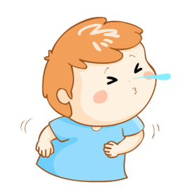
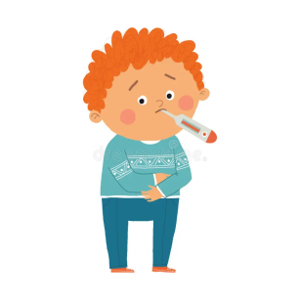
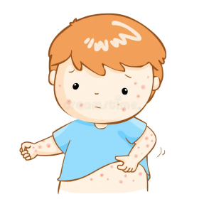
Управление Федеральной службы по надзору в сфере защиты прав потребителей и благополучия человека по Кемеровской области
Федеральное бюджетное учреждение здравоохранения
«Центр гигиены и эпидемиологии в Кемеровской области-Кузбассе»
Ежедневный утренний приём воспитанников
в детские дошкольные учреждения
В детские дошкольные учреждения не принимаются дети при наличии следующих симптомов:
Насморк, кашель, жидкий стул, конъюнктивит
Температура тела выше 37ᵒС
Высыпания на коже и слизистых
Цель утреннего фильтра - раннее выявление у детей признаков инфекционных заболеваний и предотвращение их распространения в детском учреждении.

